Slide 1

PUNIM DIPLOME Zhvillimi i aplikacionit për detektimin e sëmundjeve të zemrës përmes algoritmit “Random Forest” me Machine Learning
Mentori: Prof. Dr. Avni Rexhepi | Kandidatja: Teuta Ukshini

Slide 2

Hyrje në Algoritme
Termi algoritëm përdoret në shkencat kompjuterike për të përshkruar metodën e përshtatshme për zgjidhjen e problemit dhe për ta implementuar si program kompjuteri.Një algoritëm mund të përdoret për shumë gjëra, duke përfshirë përpunimin e të dhënave, kërkimin, renditjen, optimizimin, dhe shumë operacione të tjera.
Një algoritëm është një grup hapash ose rregullash të përcaktuara qartë që duhen ndjekur për të zgjidhur një problem ose për të përfunduar një detyrë.
Një nga parimet kryesore të algoritmeve është se ato janë krijuar për të qenë efikas, që do të thotë se ata mund të zgjidhin problemet në mënyrën më efektive dhe në kohë të mundshme. Kjo shpesh përfshin zbërthimin e një problemi më të madh në pjesë më të vogla, më të menaxhueshme dhe më pas zgjidhjen e secilës pjesë veç e veç përpara se të kombinohen rezultatet në një zgjidhje përfundimtare.
Njerëzit shpesh përdorin:
Pseudokodin për hapat e algoritmave
Flowchart (Diagrami i rrjedhës) për vizualizimin e proceseve
Këto mjete ndihmojnë në vizualizimin e hapave dhe vendimeve brenda algoritmit, duke e bërë më të lehtë kuptimin dhe zbatimin e tij.

Slide 3


Data Mining: Kuptimi dhe aplikimet në analizën e të dhënave
Data Mining (Gërmimi i të dhënave) është procesi i analizimit të grupeve të mëdha të të dhënave për të zbuluar modele, tendenca dhe njohuri që mund të përdoren për të marrë vendime të informuara biznesi dhe për të nxitur veprime strategjike. Qëllimi kryesor i gërmimit të të dhënave është nxjerrja e informacionit të vlefshëm dhe të zbatueshëm nga sasi të mëdha të dhënash
Duke vepruar kështu, bizneset mund të fitojnë një kuptim më të thellë të klientëve të tyre, tendencave të tregut dhe efikasitetit operacional, gjë që përfundimisht mund të çojë në një vendimmarrje më të mirë dhe performancë të përmirësuar. Për më tepër, nxjerrja e të dhënave mund të përdoret gjithashtu për të zbuluar mashtrimet dhe anomalitë brenda një grupi të dhënash
Kjo mund të ndihmojë institucionet financiare për të zbutur rrezikun dhe për t'u mbrojtur nga aktivitetet mashtruese.

Slide 4
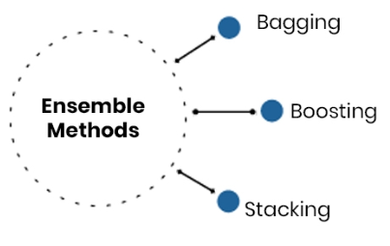
Metodat e ansamblimit (ang. Ensemble Methods)
Metodat e ansamblimit janë teknika që përdoren për të kombinuar parashikimet e disa modeleve individuale për të krijuar një model më të fuqishëm dhe më të stabilizuar. Këto metoda janë të dizajnuara për të përmirësuar performancën e parashikuesve duke adresuar dobësitë dhe variabilitetin e tyre.
Ideja bazë e metodave të ansamblimit është të merret një koleksion modelesh të ndryshme dhe të kombinohen parashikimet e tyre për të bërë një parashikim më të saktë dhe më të forte. Kjo bazohet në konceptin që perderisa modelet individuale mund të kenë pika të forta dhe të dobëta, duke i kombinuar ato së bashku, dobësitë e tyre mund të zbuten dhe pikat e tyre të forta mund të përforcohen. Si rezultat, metodat e ansamblit janë në gjendje të prodhojnë parashikime më të besueshme dhe të sakta se çdo model individual më vete.
Disa nga metodat e ansamblimit më të njohura përfshijnë:
Përforcimi (ang. Boosting)
Grumbullimi me Bootstrap-Bagazhim (ang. Bootstrap Aggregating => Bagging)
Grumbullimi (ang. Stacking)

Slide 5
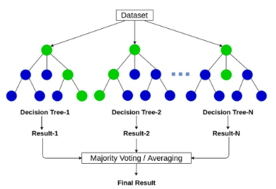
Pylli i rastësishëm (ang. Random Forest)
Random Forest është një algoritëm i fuqishëm I ML në grup që përdoret kryesisht për detyra klasifikimi dhe regresioni. Ai ndërton një numër të madh të pemëve individuale të vendimeve gjatë trajnimit dhe kombinon rezultatet e tyre për të bërë parashikime më të sakta dhe më të forta. Ideja pas Pyllit të rastësishëm është që një grup nxënësish të dobët (pemë vendimi) mund të formojnë një nxënës të fortë kur të grumbullohen. Algoritmi është i njohur për aftësinë e tij për të trajtuar të dhëna me dimensione të larta, grupe të dhënash të mëdha dhe është rezistent ndaj përshtatjes së tepërt. RF është një koleksion i pemëve vendimmarrëse, ku çdo pemë është trajnuar në një nëngrup të rastësishëm të të dhënave dhe veçorive të trajnimit.
Si funksionon Random Forest:
Bagazhimi (Grumbullimi i Bootstrap):
Random Forest përdor një teknikë të quajtur bagging, ku gjeneron nëngrupe të shumta të të dhënave të trajnimit duke kampionuar rastësisht me zëvendësim (kjo quhet bootstrapping). Çdo nëngrup përdoret për të trajnuar një pemë vendimi të veçantë.
Zgjedhja e rastësishme e veçorive:
Në çdo ndarje në një pemë, Random Forest zgjedh rastësisht një nëngrup karakteristikash (variablash) për t'u marrë parasysh kur vendosni se si të ndani të dhënat. Kjo redukton korrelacionin midis pemëve, gjë që e bën modelin më të fortë.
Pemë të shumëfishta vendimmarrese:
Çdo pemë vendimi në pyll është trajnuar në një kampion të ndryshëm të rastësishëm të dhënash dhe veçorish. Për shkak se çdo pemë sheh një perspektivë paksa të ndryshme të të dhënave, ata bëjnë parashikime të ndryshme.

Slide 6
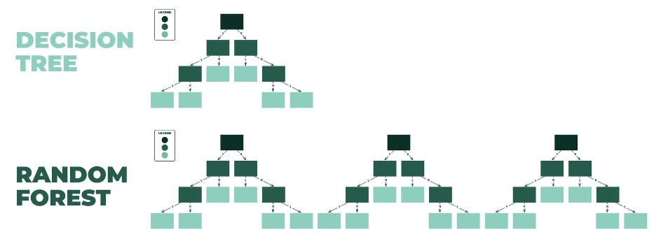
Lidhshmëria mes Decision Tree dhe Random Forest
Pemët vendimmarrëse shërbejnë si themeli mbi të cilin ndërtohet pyjet e rastësishme dhe të kesh një zotërim të fortë të strukturës, funksionalitetit dhe kufizimeve të tyre është thelbësore përpara se të kalosh në modele më komplekse. Para së gjithash, pemët vendimmarrëse janë një mjet i njohur dhe i fuqishëm në fushën e ML dhe analizës së të dhënave. Ato janë të gjithanshme dhe mund të përdoren si për detyra klasifikimi ashtu edhe për regresion. Pemët vendimmarrëse funksionojnë duke ndarë në mënyrë rekursive të dhënat në nënbashkësi më të vogla bazuar në veçori të caktuara dhe përfundimisht duke arritur në një vendim ose parashikim. Ky proces vizualizohet si një strukturë e ngjashme me pemën, me nyje që përfaqësojnë pikat e vendimit dhe degët që përfaqësojnë rezultatet e mundshme.

Slide 7
Decision Tree vs Random Forest
Aspekti | Pema Vendimmarrëse | Pylli i Rastësishëm
Struktura e Modelit | Pemë e vetme | Shumë pemë vendimmarrëse (ansamble)
Performanca | E prirur për mbivendosje, variancë e lartë | Zvogëlon mbivendosjen, variancë e ulët
Saktësia | Zakonisht më e ulët | Zakonisht më e lartë
Interpretueshmëria | Shumë e interpretuar | Më pak e interpretuar (më komplekse)
Pershtatshmeria | E lartë nëse nuk pritet (pruning) | Më pak e prirur për pershtatshmeri
Kompjutacioni | Trajnim më i shpejtë | Më i ngadalshëm, kërkon më shumë llogaritje
Rëndësia e Veçorive | Rëndësia bazike nga një pemë | Renditje më e besueshme e rëndësisë së veçorive
Shkallëzimi | Më e mirë për të dhëna të vogla | Menaxhon më mirë datasetet e mëdha
Konkluzioni:
Pema Vendimmarrëse: E përshtatshme për detyra më të thjeshta, shumë e interpretuar, por e prirur për mbivendosje.
Pylli i Rastësishëm: Më i fuqishëm, saktësi dhe përgjithësim më i mirë, por në kurriz të interpretueshmërisë dhe kërkesave më të larta kompjuterike.

Slide 8
Avantazhet dhe Disavantazhet e Random Forest
Avantazhet:
Algoritmi Random Forest eliminon mbipërshtatjen pasi rezultati bazohet në shumicën e votave ose mesataren. Çdo pemë vendimmarrëse e formuar është e pavarur nga të tjerat, duke demonstruar vetinë e paralelizimit
Për shkak se përdoren përgjigjet mesatare nga një numër i madh pemësh, ai është shumë i qëndrueshëm
Ai ruan diversitetin duke mos marrë parasysh të gjitha tiparet gjatë krijimit të çdo peme vendimmarrëse, megjithëse kjo nuk është e vërtetë në të gjitha rrethanat
Nuk ndikohet dimensionaliteti. Hapësira e veçorive është minimizuar sepse çdo pemë nuk i merr parasysh të gjitha vetitë.
Edhe pse Random Forest është një nga algoritmet më efektive për problemet e klasifikimit dhe regresionit, ka disa aspekte që duhet të keni parasysh përpara se ta përdorni.
Kur krahasohet me pemët vendimmarrëse, ku vendimet përcaktohen duke ndjekur rrugën e pemës, Pyjet e rastësishme është shumë më kompleks.
Për shkak të kompleksitetit të tij, koha e trajnimit është më e gjatë se për modelet e tjera. Çdo pemë vendimmarrëse duhet të gjenerojë dalje për të dhënat hyrëse të ofruara sa herë që duhet të bëjë një parashikim.

Slide 9
Disavantazhet:
Megjithatë, pavarësisht nga avantazhet e tij të shumta, Pyjet e rastësishme ka gjithashtu disa disavantazhe që duhet të merren parasysh kur përdoret ky algoritëm.
Një nga disavantazhet kryesore të Pyjet e rastësishme është kompleksiteti dhe kostoja llogaritëse e trajnimit dhe akordimit të modelit. Pyjet e rastësishme përfshin ndërtimin dhe kombinimin e një numri të madh të pemëve vendimmarrëse, të cilat mund të jenë llogaritëse të shtrenjta, veçanërisht kur kemi të bëjmë me një grup të madh të dhënash me shumë veçori. Procesi i trajnimit dhe akordimit të modelit kërkon një sasi të konsiderueshme burimesh llogaritëse dhe kohë, gjë që mund të jetë sfiduese për përdoruesit me burime të kufizuara.
Një tjetër disavantazh i Pyjet e rastësishme është mungesa e interpretueshmërisë së tij. Modeli prodhon parashikime të sakta, por është e vështirë të interpretohen dhe të kuptohen marrëdhëniet midis veçorive të hyrjes dhe parashikimeve të daljes. Kjo mungesë interpretueshmërie mund të jetë një pengesë e rëndësishme kur bëhet fjalë për shpjegimin e rezultateve të modelit për palët e interesuara dhe marrjen e vendimeve të zbatueshme bazuar në parashikimet e modelit

Slide 10
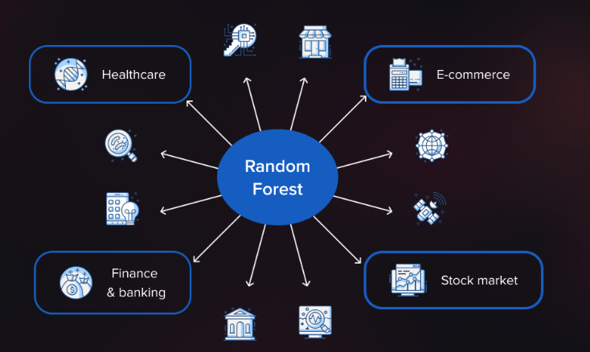
Përdorimi i RF
Mund të dëshironi të provoni Random Forest si algoritmin tuaj të Klasifikimit ML për të zgjidhur probleme të tilla si:
Zbulimi i mashtrimit (Klasifikimi) –Tregon se si modelet e thjeshta ML mund të mposhtin rrjetet nervore komplekse në një detyrë të padukshme
Vlerësimi i Kreditit (Klasifikimi) – një zgjidhje e rëndësishme në sektorin bankar. Disa banka ndërtojnë rrjete të mëdha nervore për të përmirësuar këtë detyrë. Megjithatë, qasjet e thjeshta mund të japin të njëjtin rezultat
Rasti i tregtisë elektronike (Klasifikimi) – për shembull, ne mund të përpiqemi të parashikojmë nëse klienti do ta pëlqejë produktin apo jo
Çdo problem klasifikimi me të dhënat e tabelës, për shembull- Kaggle

Slide 11
Aplikimi i Algoritmit RF në një web aplikacion
Qëllimi i këtij aplikacioni është të bëhet predikimi nese pacientat kane semundje te zemres ose jo duke e përdorur modelin të cilin e kemi trajnuar me teknika të ndryshme të predikimit.
Të dhënat (dataset) që kam përdorur në këtë aplikacion janë marrë nga webfaqja Kaggle dhe ka për qëllim parashikimin e HD.
Dataset-i përbëhet nga disa atribute të predikimit dhe një atribut I synuar (angl. target). Ky dataset përbëhet nga 1024 rekorde.
Përdoruesi jep të dhënat kryesore që ndikojnë në predikimin e semundjes, siç janë:
Age - Mosha
Sex - Gjinia
Cp (Chest Pain) - Dhimbja e Kraharorit
Trestbps (Resting Blood Pressure) - Presioni i Gjakut
Chol (Cholesterol) - Kolesteroli
Fbs (Fasting Blood Sugar) - Sheqeri në Gjak
Thalach (Maximum Heart Rate Achieved) - Ritmi Maksimal i Zemrës
Aplikacioni është zhvilluar në gjuhën programuese Python, më saktësisht në kornizën Flask.
Duke përdorur editorin VS Code është filluar puna e lidhjes së modelit të zhvilluar me ndërfaqen e aplikacionit.

Slide 12
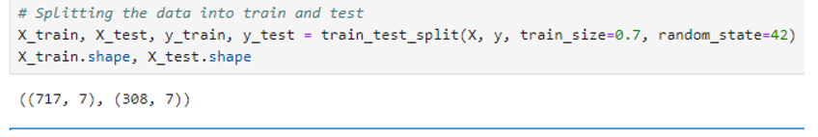

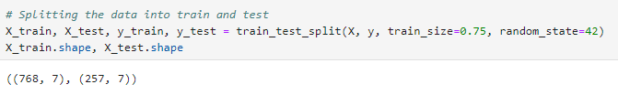



Ndarja e modelit train/test
Para se të aplikohet algoritmi së pari ndahen atributet në ato predikuese dhe në atributin e synuar:
Rezultati i kodit ((717, 7), (308, 7)) tregon dimensionet e grupeve të ndara:
(717, 7): Kjo tregon se grupi i trajnimit (X_train) ka 717 rreshta dhe 7 kolona. Kjo do të thotë se ke 717 mostra të dhënash për të trajnuar modelin dhe secila mostra ka 7 karakteristika (ang. features).
(308, 7): Kjo tregon se grupi i testimit (X_test) ka 308 rreshta dhe gjithashtu 7 kolona. Këto 308 mostra do të përdoren për të testuar modelin pas trajnimitt.
Një rezultat OOB prej 86,33% sugjeron që modeli juaj parashikon saktë klasën për rreth 86,33% të mostrave në grupin tuaj të të dhënave. Kjo përgjithësisht konsiderohet një performancë e mirë, në varësi të kontekstit të problemit tuaj.
Ndikimi i madhësisë së të dhënave të trajnimit:
Set më i madh trajnimi (p.sh., 80%): Më shumë të dhëna për trajnim zakonisht çojnë në një model më të përshtatshëm, pasi modeli ka më shumë shembuj për të mësuar. Megjithatë, me një grup më të vogël testesh, vlerësimi i performancës mund të bëhet më pak i besueshëm sepse testohet në më pak shembuj.
Set më i vogël trajnimi (p.sh., 70%): Një grup më i vogël trajnimi mund të çojë në një model më pak të saktë, sepse modeli ka më pak shembuj për të mësuar modele. Megjithatë, një grup më i madh testimi mund të sigurojë një vlerësim më të besueshëm të performancës së modelit.

Slide 13
Faleminderit për vëmendjen tuaj!

